Slide 1
Genealoginis medis
Programinė įranga
Jei nežinote istorijos, tuomet
nežinote nieko. Jūs esate lapas
kuris nežino, kad yra medžio dalis.
Michael Crichton

Slide 2
Genealoginis medis
Programinė įranga
XXI amžiuje yra šimtai sprendimų
geneologinių tyrimų atlikimui ir registravimui.
Galima paminėti žinomiausius pavyzdžius.
Getcom; MyHeritage; Geni; Familysearch;
Ancestral Quest; Ancestry; Brother's Keeper;
Family Tree Maker; Genea; Genealogy;
GenoPro; Great Family; Legacy; Personal Ancestry

Slide 3
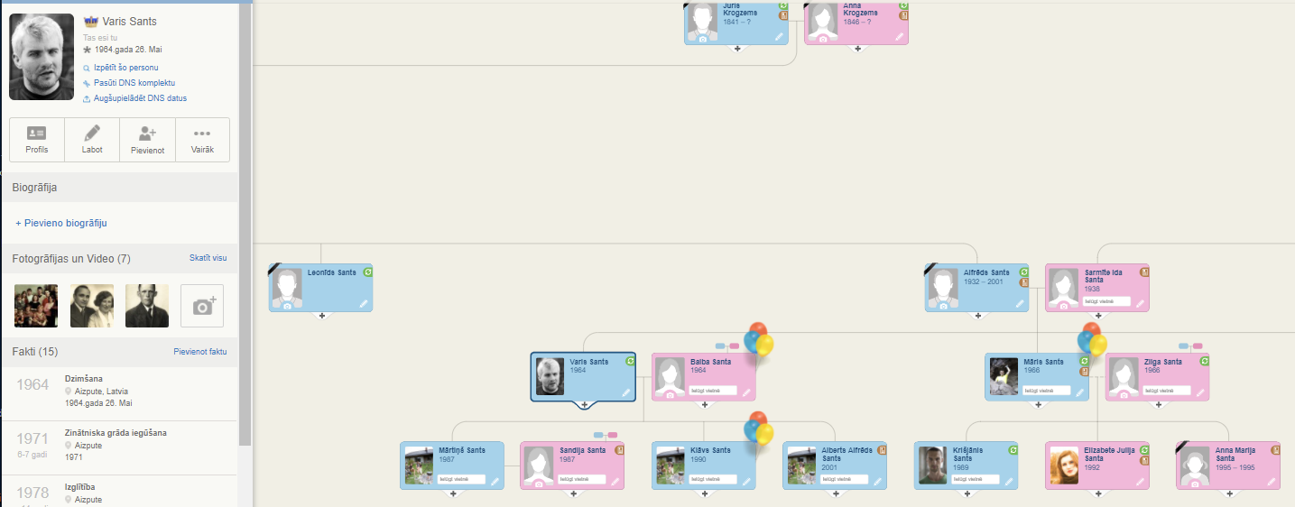
Trys pagrindiniai programų tipai
- Savarankiškos programos
- WEB pagrindu veikiančios programos
- Bendras genealoginis medis internete

Slide 4
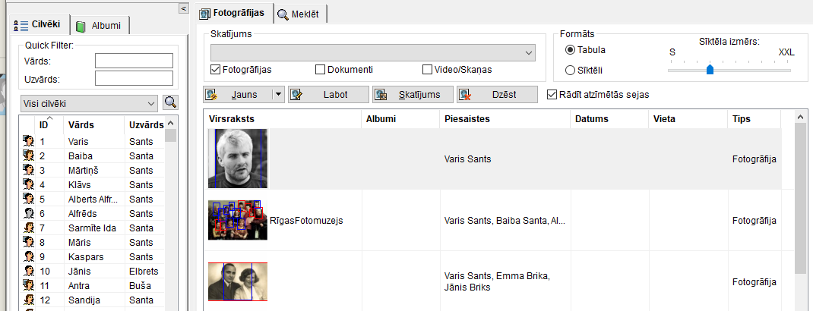
Savarankiškos programos
Programos duomenys paprastai yra savininko kompiuteryje.
Savininkas pats papildo duomenų katalogą, patikrina
duomenis, pats kuria ataskaitas ir spausdina informaciją.
Kai kurios iš jų yra brangios, tačiau yra ir nemokamų su
daugybe gerų funkcijų.
Viena iš populiariausių yra MyHeritage Family Tree Builder,
kuri yra nemokama.

Slide 5
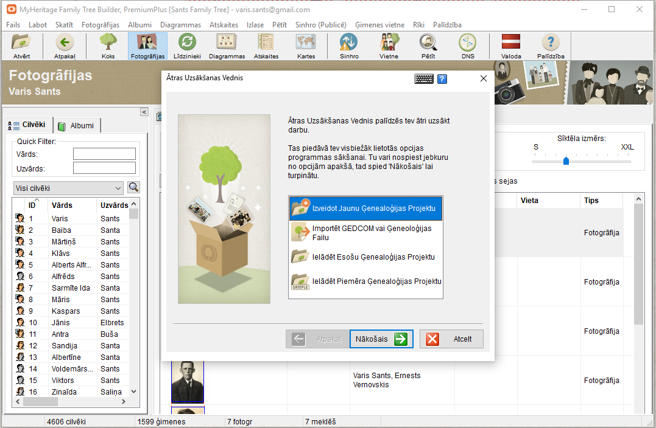
MyHeritage FamilyTree builder
Programa yra net 40 kalbų,
su patogiais duomenų įvedimo šablonais.

Slide 6
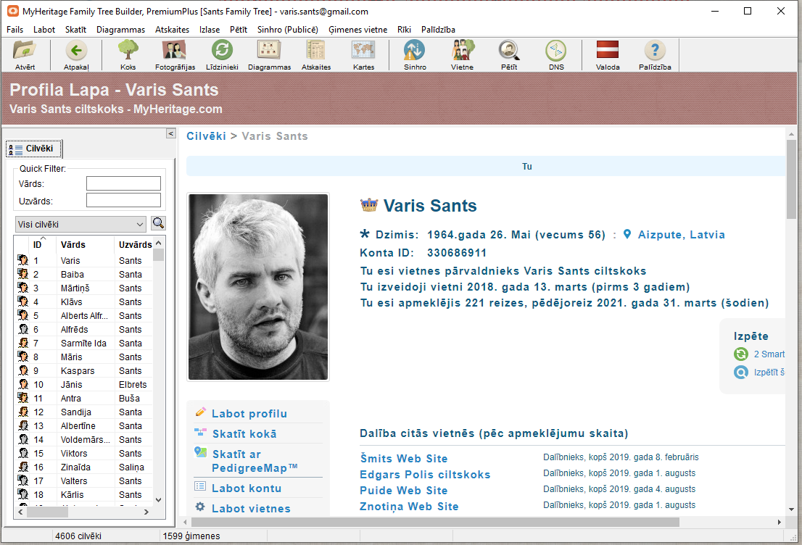
MyHeritage FamilyTree builder
Programa paremta išsamia duomenų baze su visais
giminaičių genealoginiais ryšiais.
Duomenų bazės gali būti susietos su internetine
MyHeritage duomenų baze

Slide 7
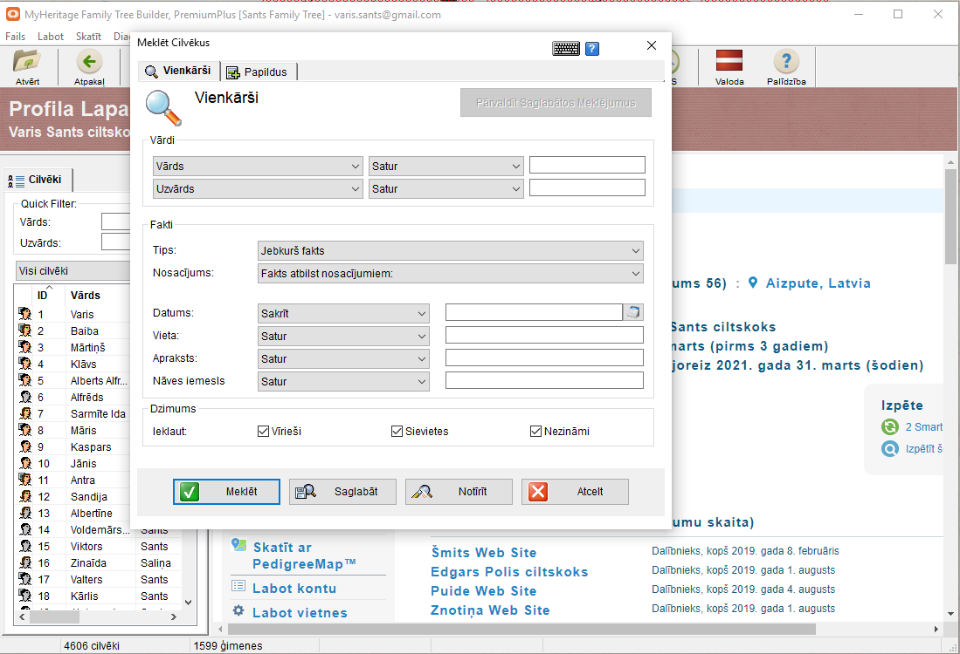
MyHeritage FamilyTree builder
Programėlėje įdiegtos puikios paieškos parinktys

Slide 8
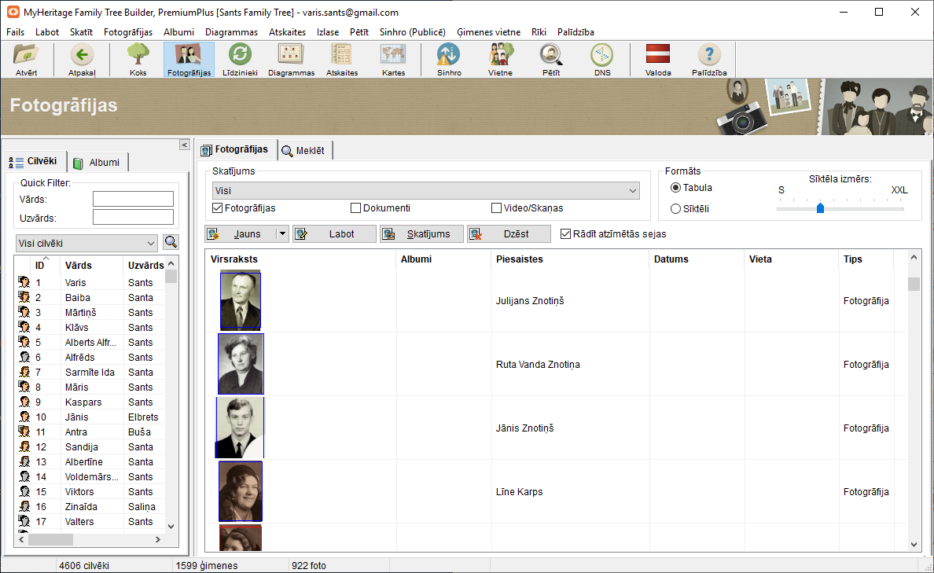
MyHeritage FamilyTree builder
Nuotraukų duomenų bazė su žymėjimo,
apkarpymo, rūšiavimo ir kt. galimybėmis

Slide 9
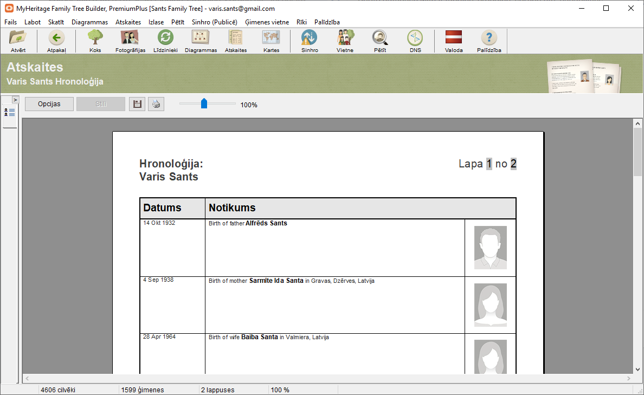
MyHeritage FamilyTree builder
Daug visiškai skirtingų ataskaitų

Slide 10
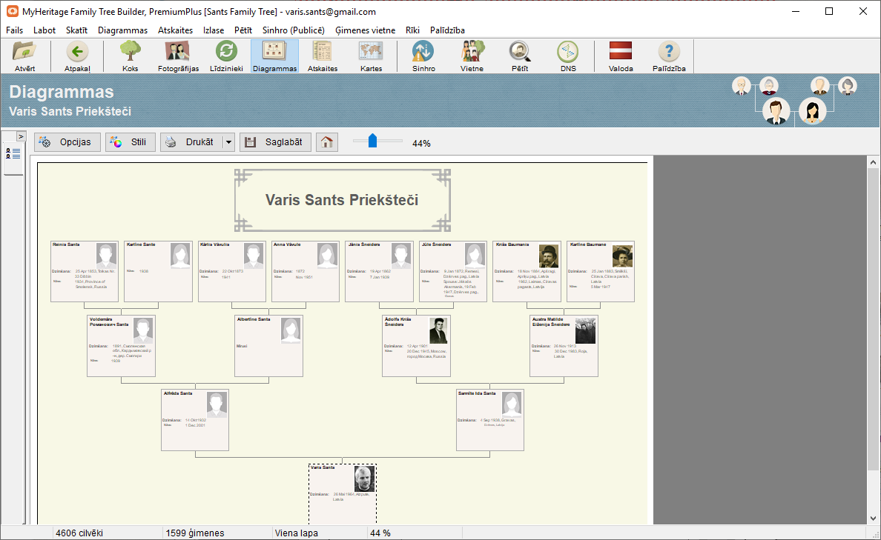
MyHeritage FamilyTree builder
Įvairių rūšių genealoginio medžio grafiniai šablonai

Slide 11
WEB pagrindu veikiančios programos
Internetinėje programos MyHeritage versijoje yra
daug įvairesnių paieškos galimybių.
Svetainė pilnai naudojama, kai naudotojas perka
mokamą versiją vieneriems metams, o tai nėra pigu
(maždaug apie 230 JAV dolerių).
Yra keletas modernių priemonių, pvz.:
animuoti senas nuotraukas.
Mano nuomone, geriausia archyvuojant senas nuotraukas –
palikti jas nepaliestas.
Jūs turite visišką privatumą – galite leisti arba uždrausti
bet kuriam kitam asmeniui naudotis jūsų duomenimis.

Slide 12
Internetinės programos MyHeritage versija
MyHeritage yra internetinė genealogijos platforma su interneto,
mobiliojo ir programinės įrangos produktais ir paslaugomis.
Ją 2003 m. sukūrė ir išpopuliarino Izraelio bendrovė MyHeritage
Be kitų funkcijų platformos naudotojai gali:
kurti genealoginius medžius,
įkelti ir peržiūrėti nuotraukas,
atlikti paiešką daugiau kaip 13 mlrd. istorinių įrašų.
Nuo 2020 m. paslauga palaiko 42 kalbas.
Turi daugiau nei 50 mln. naudotojų visame pasaulyje,
kurie sukūrė apie 52 mln. genealoginių medžių.
2016 m. pradėjo teikti genetinių tyrimų paslaugą
MyHeritage DNR.
Bendrovė būstinė yra Or Jehudoje, Izraelyje.

Slide 13
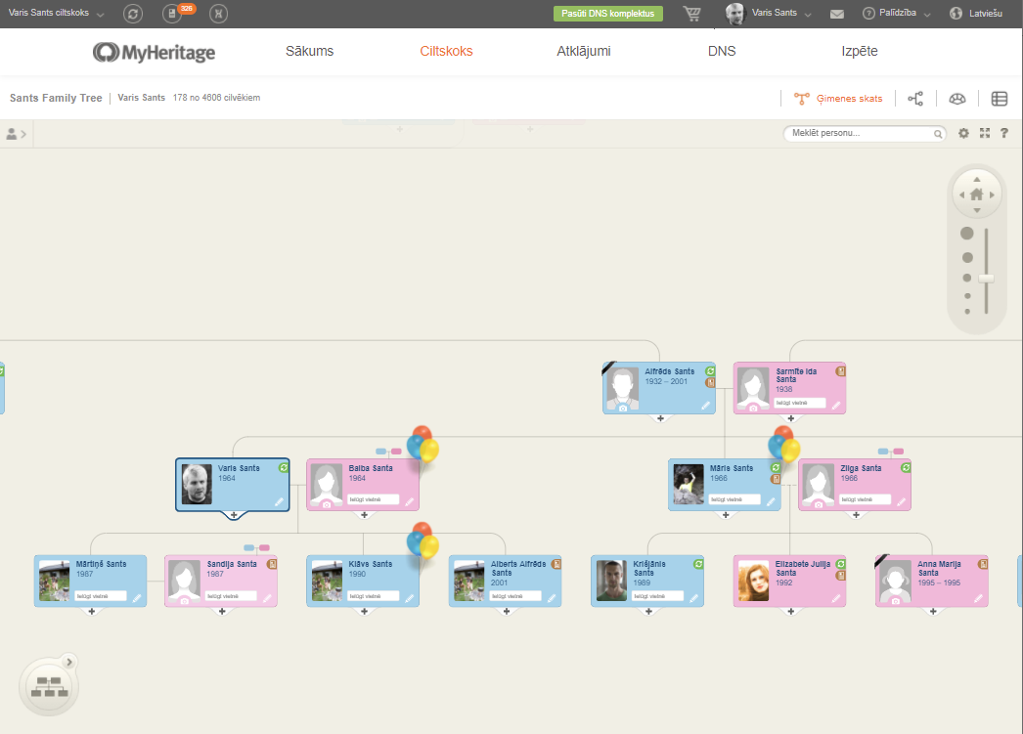
Internetinės programos MyHeritage versija
Internetinė programos "Mano paveldas" versija

Slide 14
Internetinės programos MyHeritage versija
MyHeritage internetinė svetainė yra su daugiausia istorinių
įrašų, turtingiausia naujausiomis DNR tyrimų technologijomis,
fotografijų apdorojimo srityje.
Tačiau Baltijos šalių gyventojams istorinių įrašų duomenų bazėje
yra nedaug naudingos informacijos.
Tenka pripažinti, kad 250 JAV dolerių už 1 metų paslaugą yra brangu.
Daug įdomiau naudotis bendru internetiniu šeimos medžiu.
Bendrai naudojamas genealoginis medis gali padėti atrasti naujos
informacijos apie protėvius ir net rasti giminaičių, apie kuriuos
nežinojote.
Kiekviena pridėda informacija - dokumentas, nuotrauka,
prisiminimas, palaidojimo vieta –
gali atskleisti protėvio tapatybę ar gyvenimo patirtį.

Slide 15
Bendras genealoginis medis internete
Baltijos šalyse yra žinomos ir populiarios dvi didžiausios
bendrai teikiamos genealoginio medžio paslaugos:
GENI ir FamilySearch. Populiariausia yra GENI.
Labai svarbu naudotis populiariausia, nes
kuriant genealoginį medį yra be galo daug galimybių
bendradarbiauti su giminaičiais.
Gali būti sunku pildyti kiekvieno protėvio profilį giminės
medyje savarankiškai.
Kai prisijungiate prie bendro medžio GENI arba FamilySearch,
apie kai kuriuos jūsų protėvius gali būti labai daug
informacijos. Net jei esate pirmieji, pridedantys konkretų
protėvį į bendrą medį, svetainėje galite matyti jau esamus
įrašus apie tą protėvį, o kiti šeimos nariai gali jums padėti
papildydami tai, ką jie žino.

Slide 16
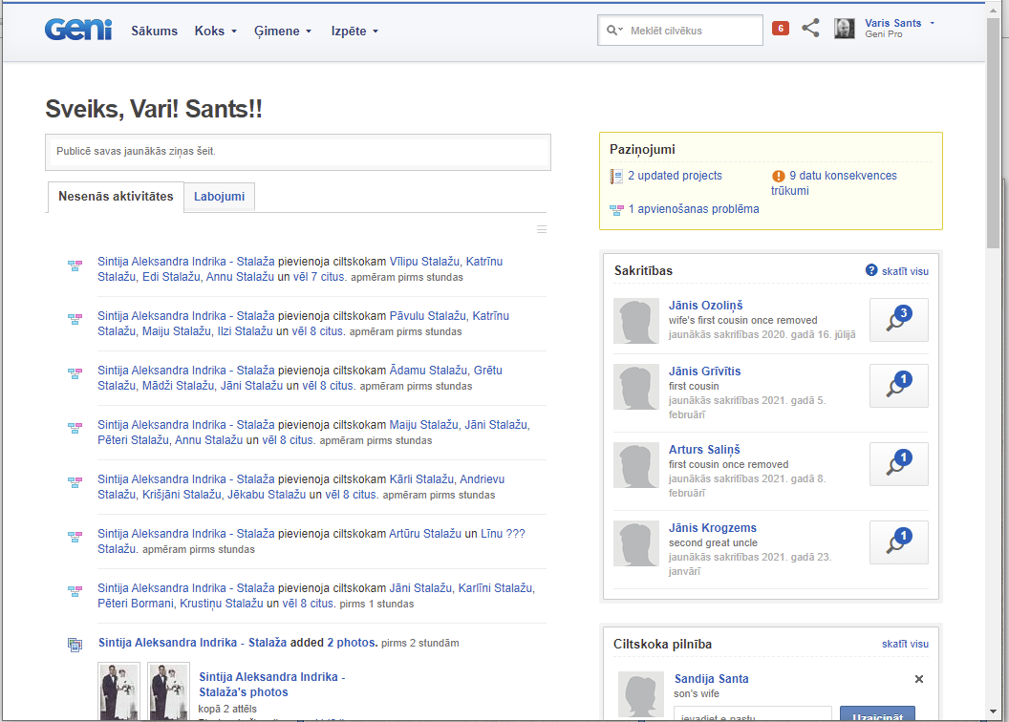
GENI

Slide 17
GENI www.geni.com

Slide 18
GENI www.geni.com
Pagrindinė GENI paskyra yra nemokama.
Pagrindiniai naudotojai gali:
pridėti neribotą skaičių profilių,
sujungti dublikatus,
peržiūrėti patobulintus giminystės ryšius,
įkelti iki 1 GB nuotraukų, vaizdo įrašų ir
dokumentų (apie 1 000 nuotraukų).
Tačiau naudotojai, kurie tikisi daugiau,
gali pereiti prie"Pro" prenumeratos.
Vienerių metų "Pro" prenumerata kainuoja 120 JAV dolerių
plius pardavimo mokestis.

Slide 19
GENI www.geni.com
Geni Pro narys gali naudotis papildomomis
Pro svetainės funkcijomis, įskaitant:
prieigą prie medžio atitikmenų,
neribotą medijos įkėlimą
(nuotraukos, vaizdo įrašai ir dokumentai),
patobulintą paiešką – galimybę ieškoti daugiau nei
100 mln. profilių, kad surastumėte galimus giminaičius
aukščiausios kokybės palaikymą –
tiesioginį bendravimą su specialistais,
Geni Pro ženkliuką - šeimos nariams ir genealogams
galėsite prisistatyti kaip Geni Pro.
prioritetinį GEDCOM palaikymą
eksportuojamiems failams.

Slide 20
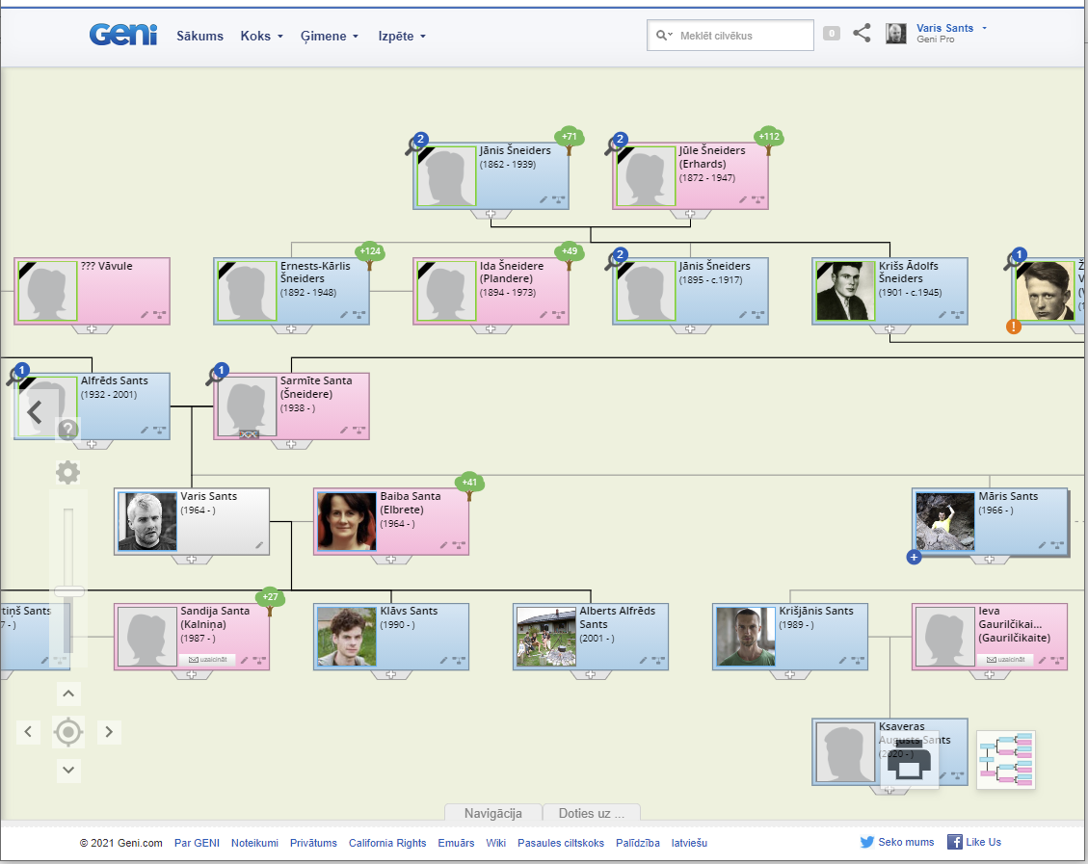
GENI www.geni.com

Slide 21
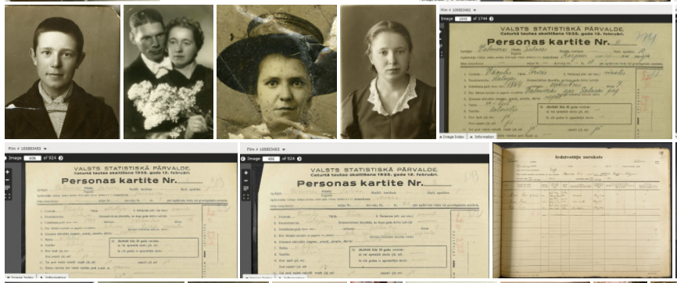
GENI www.geni.com
Giminės medžio sudarymas gali būti vienas maloniausių
šeimos istorijos tyrimo aspektų. Kurdami genealoginį
medį ne tik galite sužinoti, kaip esate susiję su savo gimine, bet
tai gali būti ypač smagus procesas, nes pradėsite atskleisti
įdomias istorijas iš savo šeimos praeities.
Pastaraisiais metais internetiniai genealoginių medžių kūrimo
įrankiai tapo tokie populiarūs, kad, atrodo, kiekvieną dieną
atsiranda vis naujas internetinis įrankis!
O dėl didelių privalumų, tokių kaip galimybė skaitmeniniu
būdu išsaugoti šeimos prisiminimus, sukurti atsarginę šeimos istorijų ir nuotraukų kopiją ir net bendradarbiauti su šeimos nariais visame pasaulyje, nenuostabu, kad jų populiarumas nuolat auga.

